Slide 1
L’Acropoli

Slide 2
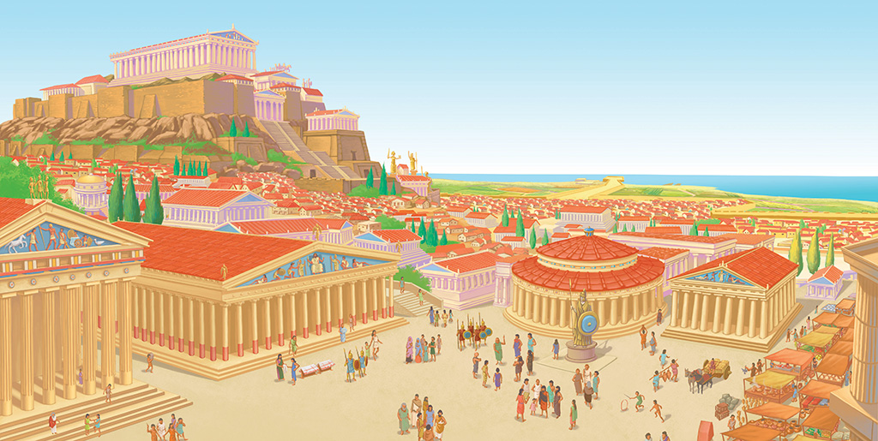
L’ACROPOLI - Le polis
Le polis greche presentano alcuni elementi comuni a tutte: l’Acropoli, cioè la parte più alta della città, e l’Agorà, cioè la parte più bassa.

Slide 3
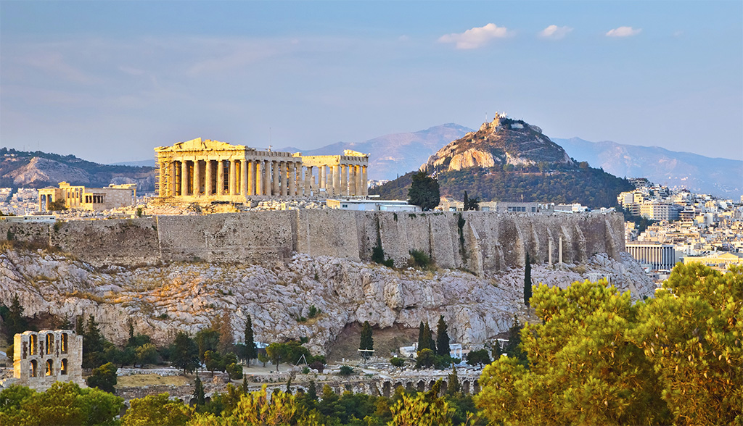
L’ACROPOLI
L’Acropoli era fortificata e i cittadini potevano rifugiarsi lì in caso di pericolo.
In questa zona sorgevano i templi e gli edifici più importanti.

Slide 4
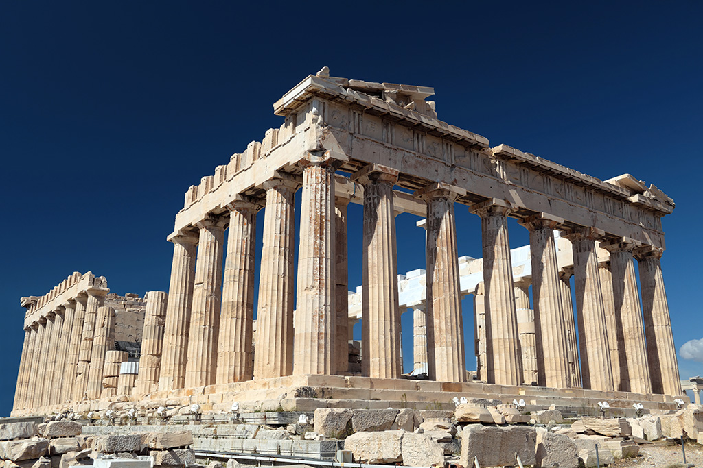
ACROPOLI - I templi
I templi dell’Acropoli erano dedicati alla divinità protettrice della città. Ancora oggi è possibile visitare ad Atene il Partenone, il tempio dedicato alla dea Atena.

Slide 5
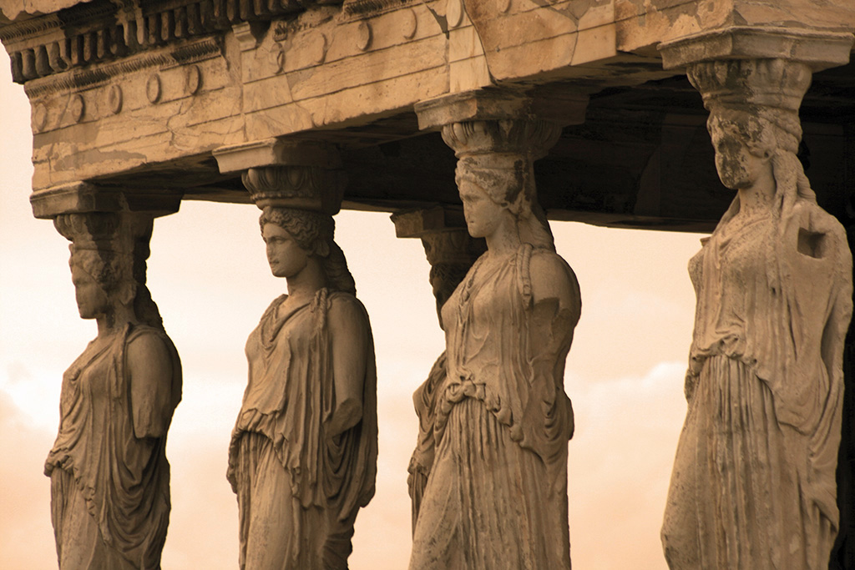
ACROPOLI - Statue, colonne e dipinti
I templi avevano proporzioni armoniose ed erano ricchi di statue, colonne e rilievi. In passato erano dipinti con colori vivaci, ma di questi oggi sono rimaste solo poche tracce.

